Slide 1
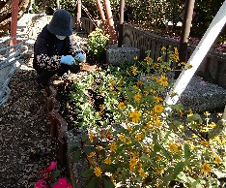
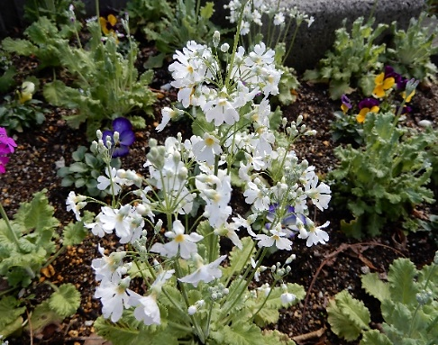
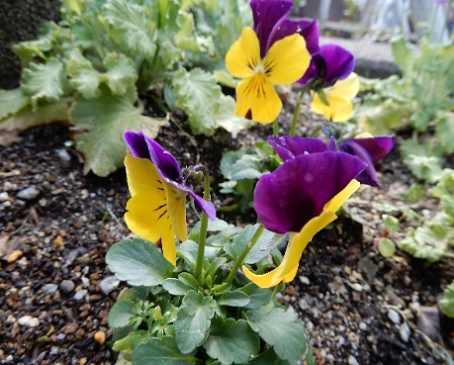
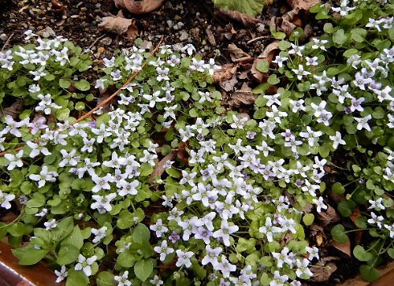
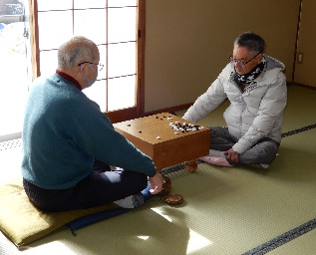
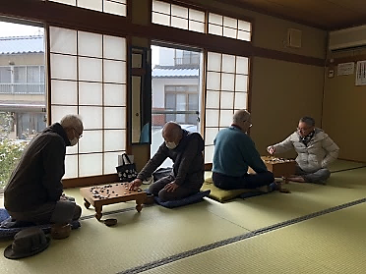
益田公民館だより
2022年2月 №154
益田公民館
〒698-0005 益田市本町6-8
TEL/FAX 23-5752
メールアドレス csc-masuda@city.masuda.lg.jp
早春に花を咲かせ、春を告げる水仙。白や黄色などの花とともに、かぐわしい香りを運んでくれます。日々の忙しさから少し距離をおいて、春の訪れに耳を澄ましてみませんか。春はそこまできていますよ！
🌸🌸🌸花壇の花が満開です！🌸🌸🌸
いつも、地域の方が可愛らしい花を、花壇に植えて下さいます。本当に有難うございます。現在、マラコイデス、ビオラ、わすれな草など、寒くても健気に咲いています。
～益田公民館の自主サークルの紹介その６～
囲碁同好会
毎週木曜日、午後1時から始めています。
数年前に3人で立ち上げ、これまで会員の増減を経ながらコツコツ続けています。今は高齢者の集まりのようになっていますが、みんな精一杯、碁盤に向かい脳を刺激させ
楽しんでいます。生活リズムもよくなり好きなことをしているせいか仲間
の頭脳はみんな元気です。「囲碁は生活の一部だ」という会員もいます。
そのような機会を設けて下さった公民館には感謝です。
囲碁の趣味をお持ちの方、仲間に入りませんか！
お問い合わせ先：小川 23-1677 （益田公民館 23-5752）
公民館利用のルールが変わりました！
平素は公民館活動にご理解いただきありがとうございます。
この度、地域の皆さんに、公民館をもっと自由にご利用いただけますよう、
公民館利用のルールを変更いたしました。主な変更点をご紹介いたします。
【主な変更点】
◆翌月末まで、まとめて申請できるようになりました！（最高5回まで）
◆図書室が事前申請なくご利用いただけるようになりました！（窓口で職員にお声掛けください）
※詳細、ご不明な点などお気軽にお問合せ下さい。

Slide 2
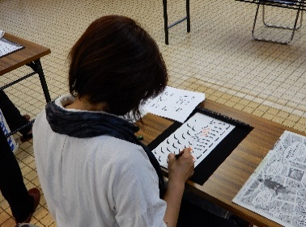
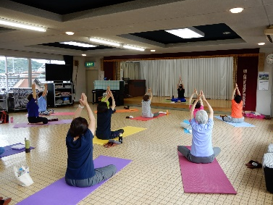
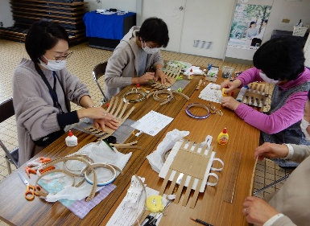
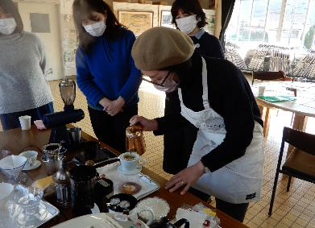
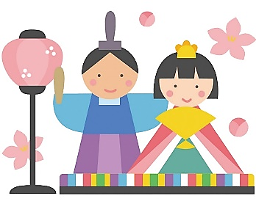
♪オカリナ自主サークル始まりました！！ ♪
公民館講座として開講していた「オカリナ教室」が、今年から自主サークル
「ハッピーオカリナ」の名称でスタートしました！毎月１回、公民館で練習して
います。おうち時間をもっと楽しく過ごしたい、新しいことに挑戦してみたい、
オカリナの音色に癒されたい、自分で楽器を演奏してみたい・・・そんな方に
おすすめです。
特に加入時期はありません。是非、この機会に始めてみませんか。
ご希望の方は、お気軽に公民館にお問合せ下さい。講師の稲垣節子さんにおつなぎいたします。
令和４年度 公民館講座について
今年度も地域の皆さまと楽しく、22講座、合わせて342人の方々にご参加いただきました。
ありがとうございました。只今、来年度の講座を企画中です。楽しみにお待ちください！
～3年度の講座から～
暮らしの中のペン字教室 ヨガ教室 クラフトテープ教室 珈琲教室
♪ちょっとひとやすみ♪
問題の（ ）に当てはまる言葉を入れて下さい。（答えは下にあります）
🌸 春のことわざ 🌸 🌸 童謡 「春よ来い」🌸
①春の（ ）と子どもの喧嘩は長引かぬ 春よ来い 早く来い
②春眠（ ）を覚えず あるきはじめた ④（ ）ちゃんが
③春植えざれば（ ）実らず 赤い鼻緒の じょじょはいて
⑤（ ）へ出たいと 待っている
答え ①雪 ②暁（あかつき） ③秋 ④みい ⑤おんも
益田地区人口動向
Ｒ4年1月末現在
世 帯 人 口
2,741世帯 5,787人 対前年比 対前年比
＋17世帯 △1人
3月の行事予定
3月 ９日(水) あいさつの日
東中卒業式
3月18日(金) 益小卒業式
3月24日(木) 益小・東中修了式

